Slide 1

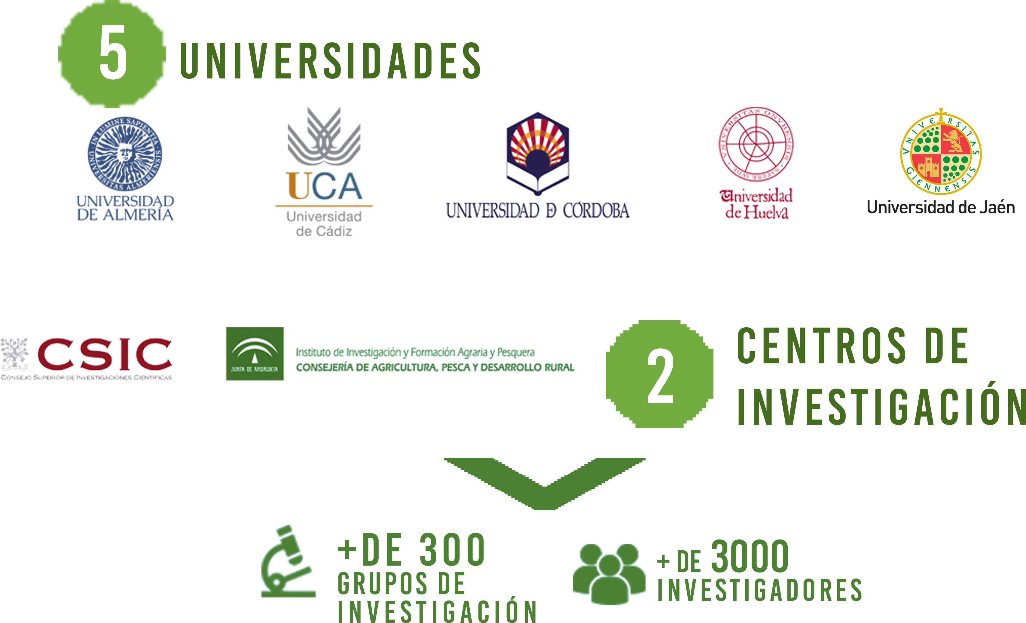
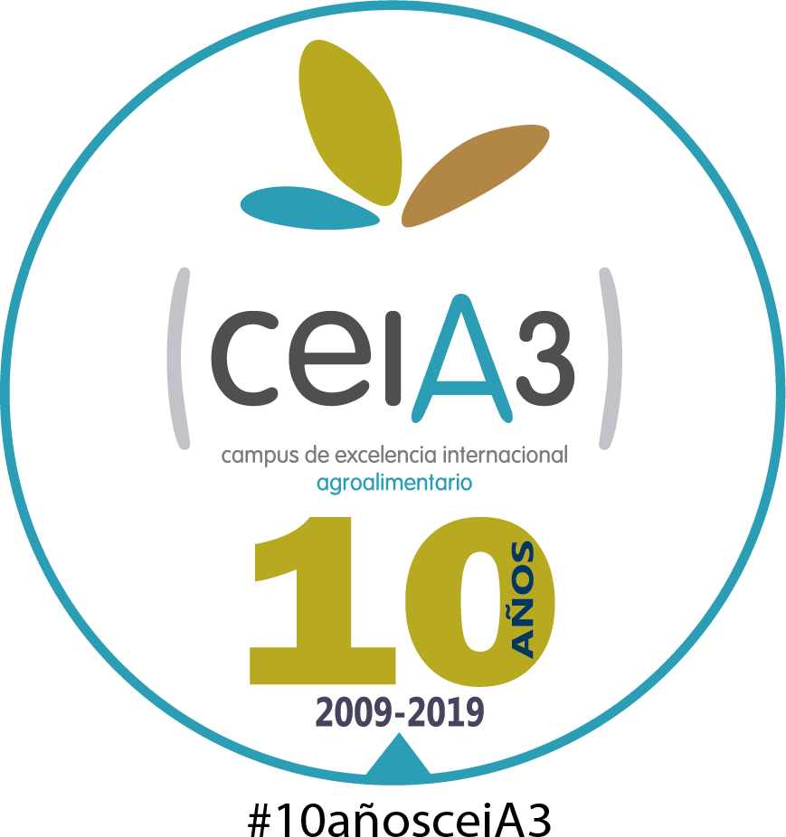
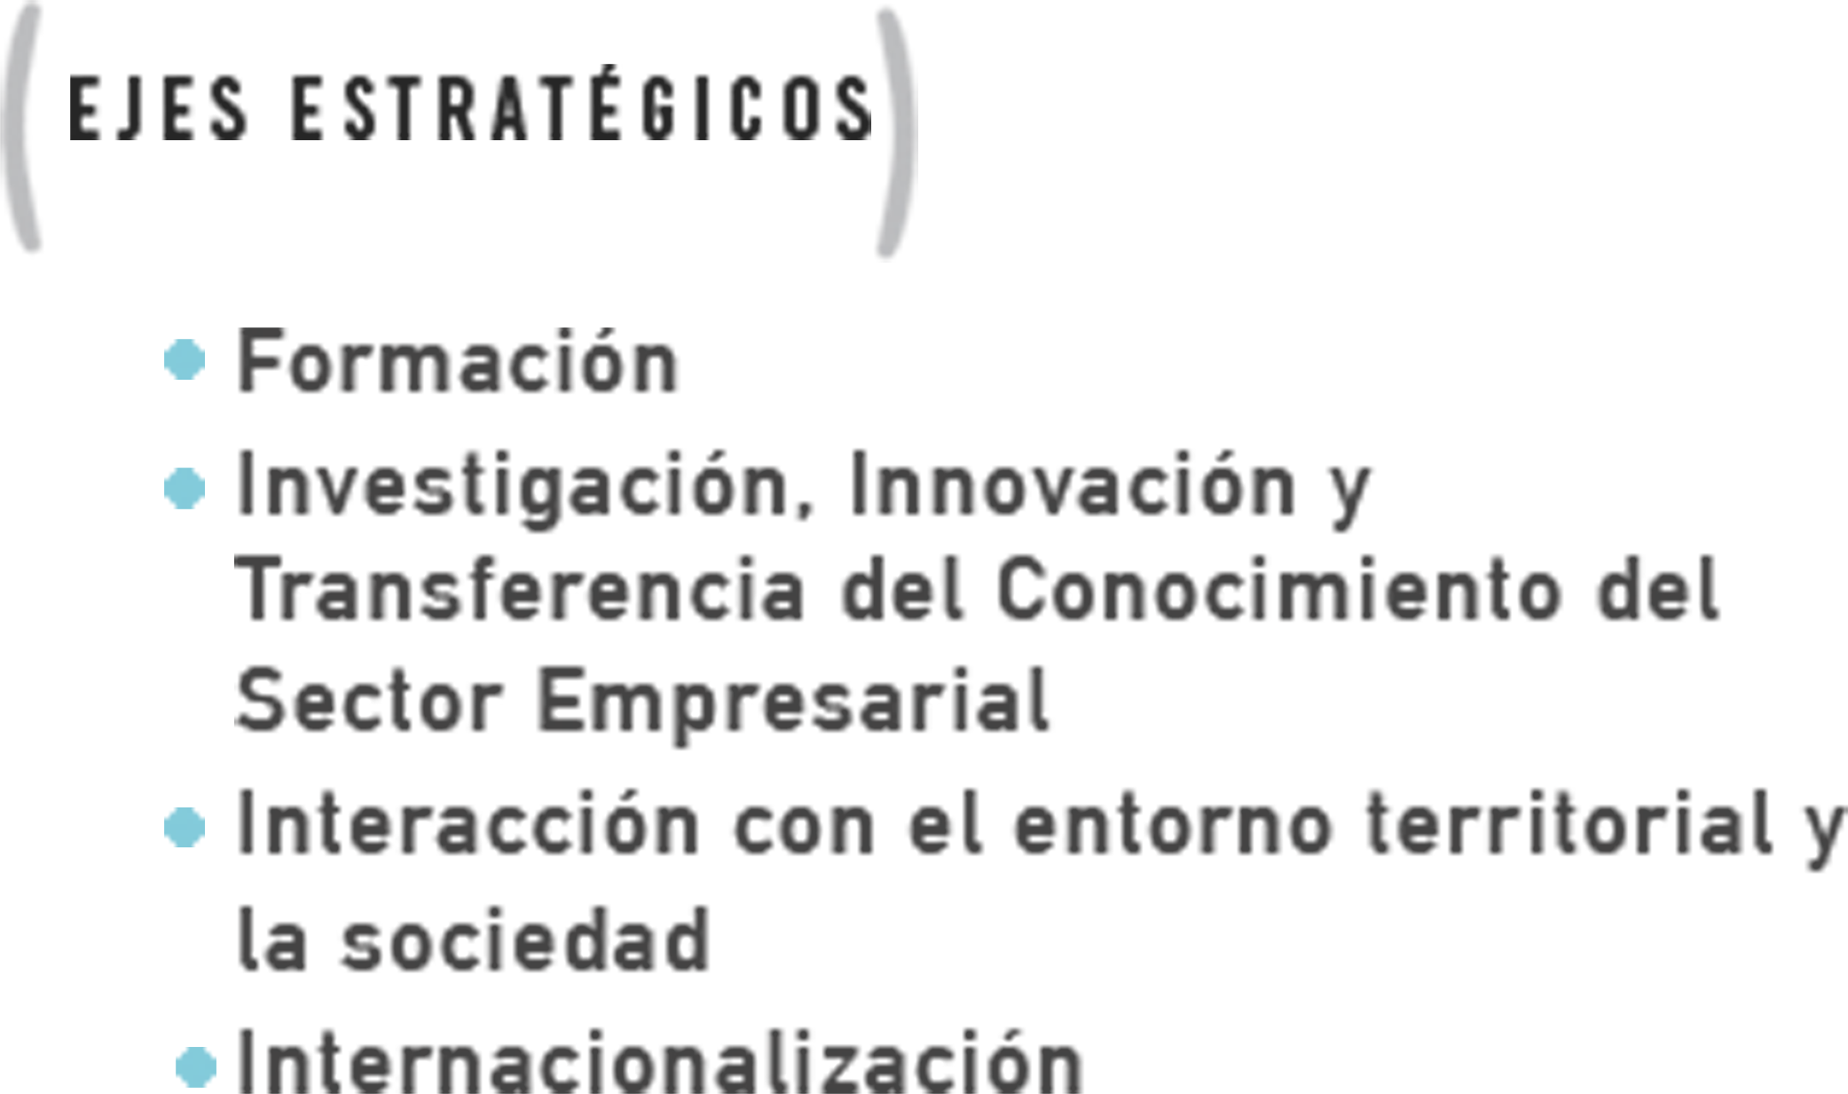
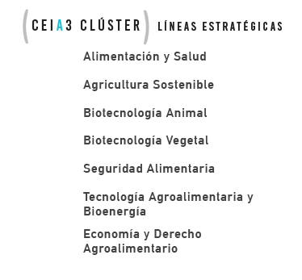


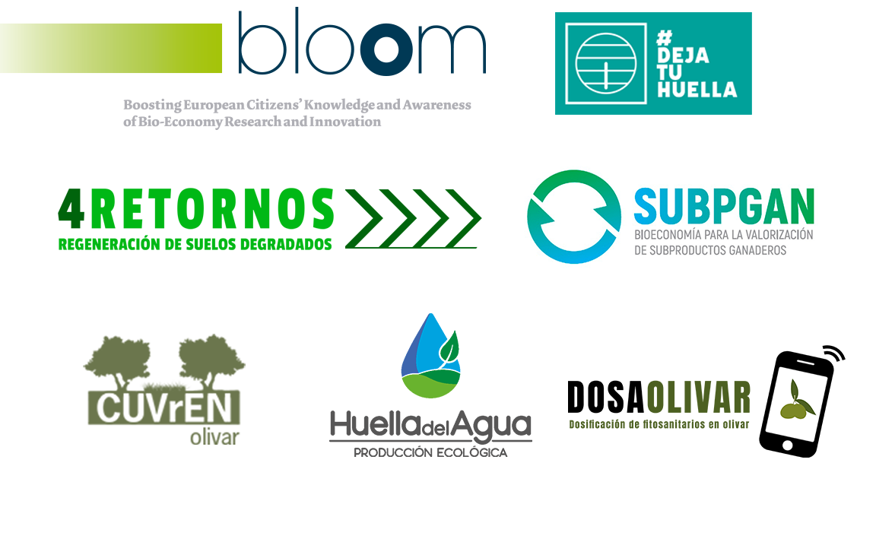




ceiA3
El Campus de Excelencia Internacional Agroalimentario (ceiA3), integrado por las Universidades de Almería, Cádiz, Córdoba, Huelva y Jaén, con el IFAPA y el CSIC como centros asociados, tiene el reconocimiento internacional como centro de referencia en agroalimentación. El campus cuenta con un órgano de gestión propio, el consorcio ceiA3, que tiene entre sus objetivos promover formación, transferencia, internacionalización e interconexión en el sector agroalimentario de los Investigadores adscritos al campus, y donde destaca la bioeconomía entre sus líneas estratégicas de especialización.
ceiA3 y la bioeconomía
Objetivos
Alineamiento con las políticas regionales y europeas
Visibilizar y posicionar a nivel europeo y nacional la investigación e innovación de excelencia llevada a cabo en las universidades y centros asociados del ceiA3.
Reforzar y promover formación y capacitación de los investigadores/as y alumnos y la empleabilidad de egresados de Universidades ceiA3 .
Promover y fortalecer transferencia de conocimiento y la divulgación a la Sociedad.
Estrategia Bioeconomia Circular ceiA3
Estrategia Europea de Bioeconomía Circular
Estrategia Española de Bioeconomia: Horizonte 2030.
Estrategia Andaluza de Bioeconomía Circular
Bioeconomía Transversal
Alineamiento Políticas
Potencial I-D-i ceiA3
Formación y Empleabilidad
Divulgación y Diseminación
Grupo Bioeconomía ceiA3
Grupo Dinamizador
Grupo Expertos
Grupo Observadores
Investigadores con iniciativas en marcha y generen expertise ceiA3
Investigadores activos-reuniones periódicas-asesoramiento e intercambio de ideas
Investigadores interesados en info sobre bioeconomía
Participación Estrategia Andaluza Bioeconomía
Participación en Observatorio Nacional
Estrategia Europea
Oficina Bruselas
Grupos ceiA3 Bioeconomía
Interconexión Universidad y agentes sector
Participación proyectos:
GRUPOS OPERATIVOS
H2020: BLOOM
Pertenencia a Redes Internacionales (ERRIN, EUVRIN, Innovagro,..)-Focus Group eip-Agri
Oferta formativa:
Grados
Master
Doctorados.
Convocatorias Ayuda:
TN Courses
Docentes en Másteres Agroalimentarios
TFM en Empresas
A3bt
Doctores en Empresas
Organización de Seminarios, eventos
Comunicación: Notas Prensa-RRSS-
Convocatorias de Ayudas:
Eventos ceia3
Proyectos e iniciativas
Formación y publicaciones
Investigadores y universidades del ceiA3 han participado en numerosos proyectos nacionales e internacionales en el ámbito de la Bioeconomía que avalan el potencial del campus en la materia. A título de ejemplo se citan algunos de los proyectos vigentes que cuentan con la participación directa del consorcio ceiA3 junto con sus Grupos de Investigación:
Las universidades del ceiA3 ofertan una amplia variedad de formación de Grado y Máster, contando con las siguientes titulaciones en el ámbito de la Bioeconomía:
23
35
20
GRADOS
MÁSTERES
PROGRAMAS DE
DOCTORADO

